Slide 1
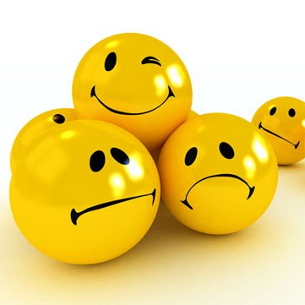
Виховний захід «Про культуру почуттів»

Slide 2
1.Привітання
2.Знайомство
1 Який у вас настрій? Зобразіть на дошці у вигляді смайліка.
2.Прислухайтеся до своїх органів чуттів і продовжіть фразу:,,У цю хвилину я відчуваю: тепло, холод, голод, спрагу, втому…
Підсумуйте! Це-ваші відчуття.

Slide 3

Емоції
Прислухайтеся до свого настрою і продовжіть фразу:,,У цю хвилину мені:весело,сумно, нудно, радісно,цікаво…
Підсумуйте! Це – ваші емоції.

Slide 4
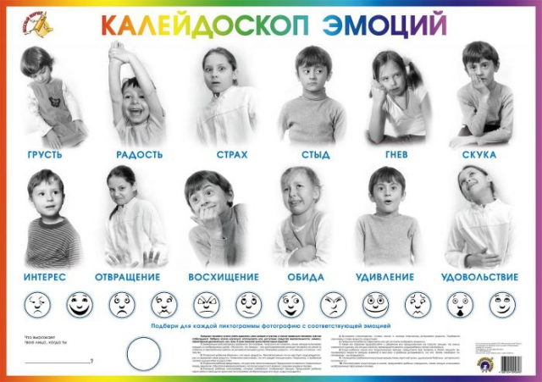

Slide 5
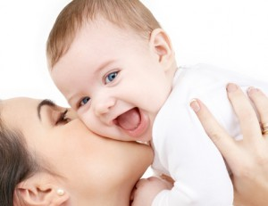
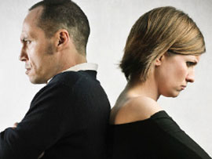
Почуття
Висловіть свої почуття один до одного. Наприклад:,,Ти подобаєшся мені”,,Я поважаю тебе”
Підсумуйте! Це-ваші почуття.

Slide 6
Інформаційне повідомлення
1.Відчуття.
2.Емоції.
3.Почуття

Slide 7
Обота в групах
Перша група записує приємні емоції, відчуття і почуття.
Друга група записує неприємні емоції, відчуття і почуття.

Slide 8
Мозковий штурм
Що впливає на почуття і здоров”я?
Учні називають і коментують якомога більше прикладів.
Записуємо на дошці.

Slide 9
Міні – лекція
Емоції та вміння приймати рішення

Slide 10
Обговорення ситуації
Оксана знайшла у школі на підвіконні мобільний телефон. Вона знає, що треба знайти власника і повернути, однак вагається, чи не взяти телефон собі…
Як прийняти правильне рішення: формула-
Зупинись-Заспокойся-Зосередься

Slide 11
Рухавка ,, Дзеркало емоцій”
Діти стають у пари. Спочатку один демонструє певну емоцію, а другий дзеркально її повторює. Потім міняються ролями, а далі повторює вся група.
Зверніть увагу на те, що імітація емоцій впливає на настрій!

Slide 12
Інформаційне повідомлення
Культура вияву почуттів.

Slide 13
Прості поради самоконтролю
Надути кульку-одну повільно, іншу швидко.
Запитання: яка кулька” проживе” довше?

Slide 14
Навички самоконтролю
!.Полічи до десяти(або далі)
2.Починай глибоко дихати і лічи про себе.
3. Не провокуй співрозмовника, показуючи, що лічиш.
4. Продовжуй слухати опонента.
5.Дивись йому в очі

Slide 15
Практикуй самопереконання
Скажи собі:,,Це не впливає на мене”
,,Я можу це владнати”
,,Мені приємно,що я тримаю себе в руках”

Slide 16
Зміни точку зору, поглянь на ситуацію очима стороннього спостерігача
Подумай:
Чи варто гніватися через це ?
Чи справді ця людина хоче тобі зашкодити?
Чи є інший спосіб отримати те,що хочеш?

Slide 17
Метод ,,Мікрофон”
Продовжіть фразу:,,Мене охоплює гнів, роздратування, коли… і назвіть спосіб, який допомагає заспокоїтись у такій ситуації.

Slide 18
Підведення підсумків
Перегляд відеоролику про найпрекрасніше почуття…

Slide 19
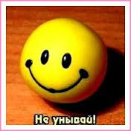
Дякую за увагу

